Slide 1

Vlastnosti látek
NÁZEV ŠKOLY | 2. ZŠ J. A. Komenského Milevsko, J. A. Komenského 1023, okres Písek
ČÍSLO PROJEKTU | CZ.1.07/1.4.00/21.1611
ČÍSLO ŠABLONY | III/2 Inovace a zkvalitnění výuky prostřednictvím ICT
NÁZEV MATERIÁLU | Vlastnosti látek
ČÍSLO SADY | 1
ČÍSLO MATERIÁLU | VY_32_INOVACE_03
AUTOR MATERIÁLU | Mgr. Jan Hrubec

Slide 2
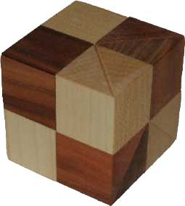
Jaké znáte látky ?
pevné, kapalné, plynné
Jaké vlastnosti mají pevné látky ?
Mění snadno tvar ?
F

Slide 3
Jaké znáte látky ?
pevné, kapalné, plynné
Jaké vlastnosti mají pevné látky ?
Mění snadno tvar ?
F

Slide 4
Pevné látky nemění snadno tvar, jsou nestlačitelné.
Změnil se působením síly objem krychle?
F

Slide 5
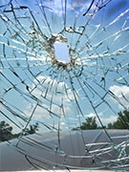
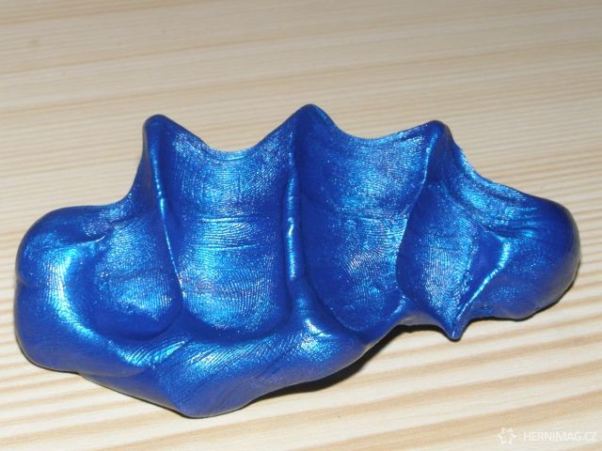
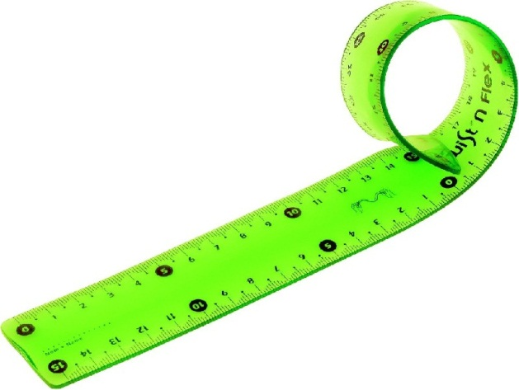
Pevné látky nemění snadno svůj objem.
Jaké vlastnosti mají pevné látky, porovnej spolu plastelínu, sklo, plastové pravítko.

Slide 6

plastelína je tvárná
sklo je křehké
plastové pravítko je pružné

Slide 7
Co mají společného a čím se liší: železo, beton, dřevo, guma.
Ve všech případech se jedná o pevné látky.
Pevné látky se mohou lišit tvrdostí.
Mezi nejtvrdší látky patří diamant.

Slide 8
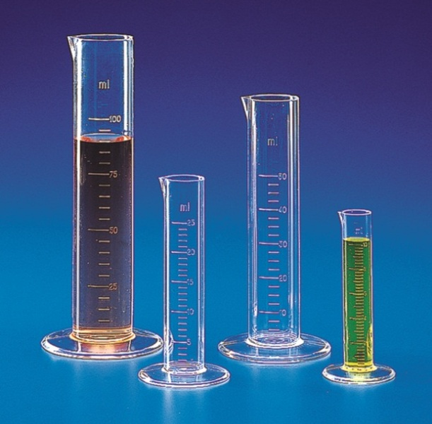
Jaké vlastnosti mají kapaliny ?
Mění snadno svůj tvar ?

Slide 9
Kapalina zaujme tvar nádoby, do které ji nalijeme.

Slide 10
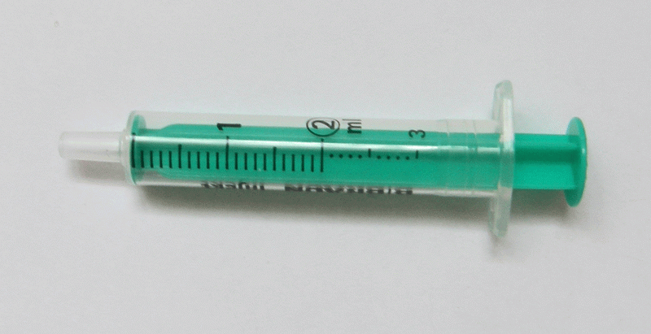
Kapaliny jsou nestlačitelné.
Pokud bude ve stříkačce voda a uzavřeme otvor, nelze píst stlačit.

Slide 11
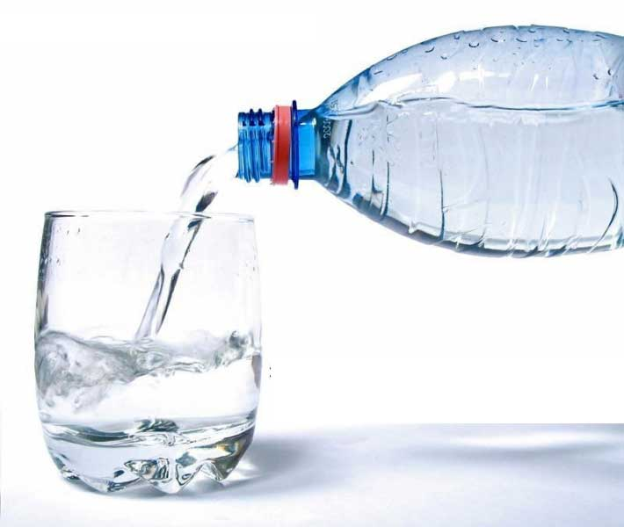
Kapaliny jsou tekuté, dají se přelévat z jedné nádoby do druhé.

Slide 12
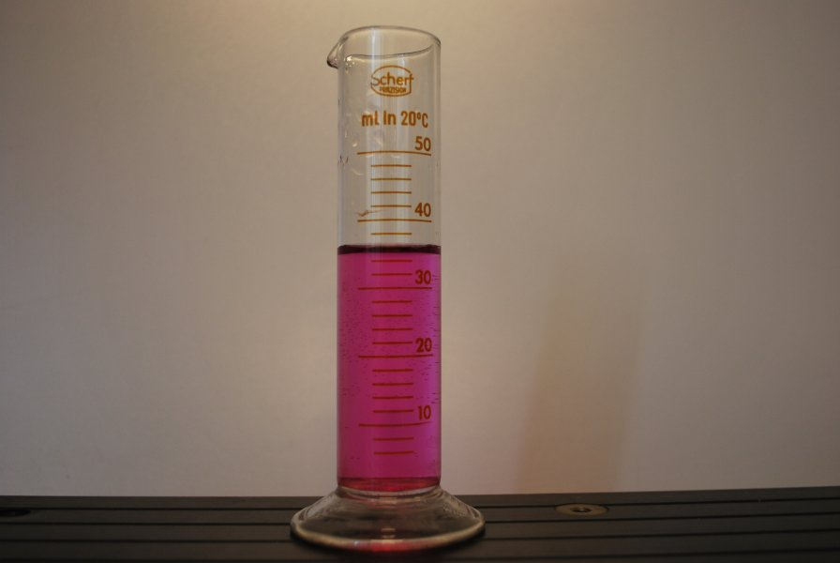
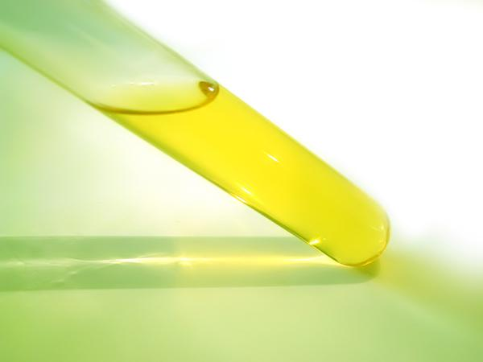
Kapaliny v klidu zaujmou tzv. volnou hladinu.

Slide 13
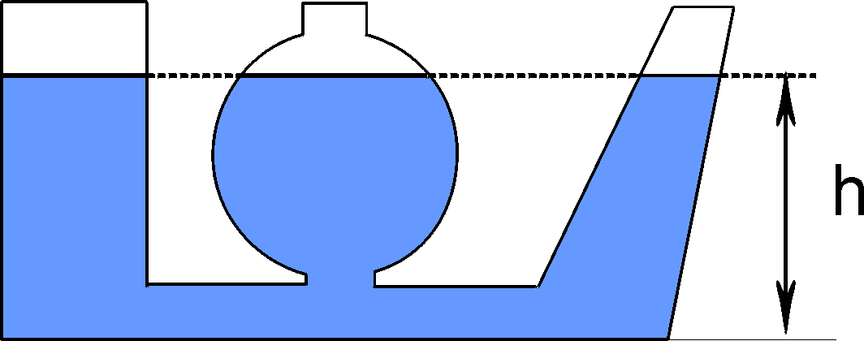
Ve všech částech spojené nádoby vystoupí voda do stejné výšky.

Slide 14
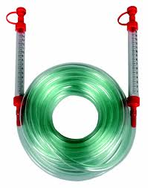
Hadicová libela

Slide 15
Jaké vlastnosti mají plyny ?
Mění snadno tvar a objem ?
Plyny jsou stlačitelné a rozpínavé.
Kde toho využíváme ?
Huštění pneumatik, míče.
Jsou plyny tekuté jako kapaliny, dají se přelévat ?

Slide 16
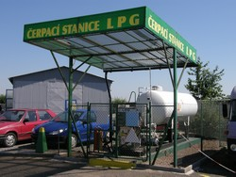
Čerpání LPG.
Některé plyny jsou po smíchání se vzduchem výbušné.
Zemní plyn, páry benzinu.

Slide 17
Otázky a úlohy
1. Které společné vlastnosti mají
kapaliny a plyny ?
2. Mají kapaliny a pevné látky
alespoň jednu společnou vlastnost ?
3. Následující látky rozděl na křehké,
tvárné a pružné : guma, sklo, ocel,
porcelán, molitan, led, plastelína.

Slide 18
4. Nakresli si do sešitu tabulku a do
ní zaznamenej zjištěné vlastnosti
kapalin, plynů a pevných látek.
Zjištěná vlastnost
Pevné látky
Kapaliny
Plyny
rozpínavost
tekutost

Slide 19
4. Nakresli si do sešitu tabulku a do
ní zaznamenej zjištěné vlastnosti
kapalin, plynů a pevných látek.
Zjištěná vlastnost
Pevné látky
Kapaliny
Plyny
rozpínavost
NE
NE
ANO
tekutost
NE
ANO
ANO

Slide 20
Zdroje a literatura :
Fyzika pro 6 ročník ZŠ, PROMETHEUS 2001, doc. RNDr. Růžena Kolářová, CSc., PaedDr. Jiří Bohuněk.
http://www.zarizeni-bytu.cz/dreveny-hlavolam-kostka-drevene-skladaci-kostky-p-798.html
http://www.hernimag.cz/162/inteligentni-plastelina/
http://www.centrshop.cz/papirnictvi/rysovaci-potreby-pravitka-krivitka-katskup2601.php
http://www.generali.cz/pojisteni-motorovych-vozidel/
http://eshop.merci.cz/detail3413/odmerne-valce/valec-odmerny-nizky-plastovy-tpx;-250-ml
http://www.objem.websnadno.cz/Mereni-objemu-pevnych-latek.html
http://www.zelenahvezda.cz/pacientska-sekce/p-inkontinence/uroflowmetrie
http://cs.wikipedia.org/wiki/Soubor:Spojit%C3%A9_n%C3%A1doby.gif
http://www.angatra.cz/store/default.asp?lngDepartmentID=14
http://www.entochrysis.cz/katalog3.html
http://www.auto-lemi.cz/stanice-lpg/

